Slide 1
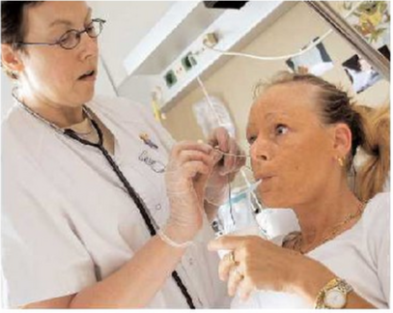
Les 3: Specifieke zorg bij aandoeningen van voeding en spijsvertering
zgk-v

Slide 2
Leerdoelen van vandaag:
Wat is sondevoeding
Indicaties voor sondevoeding
Soorten sondevoeding, voedingssondes, toedieningssysteem
Een voedingssonde inbrengen verzorgen en verwijderen

Slide 4
Wat is sondevoeding?
= Volwaardige vloeibare voeding, bevat alle voedingsstoffen.
Koolhydraten,eiwitten,vetten,vitamines, mineralen en water

Slide 5
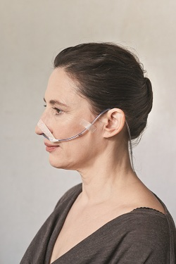
Indicaties voor sondevoeding
Chronische darmaandoening (ziekte van crohn)
Operatie aan kwaadaardige aandoening slokdarm
Een neurologische aandoening die slikstoornissen veroorzaakt
Een coma
Verstandelijk gehandicapte zorgvragers
Geriatrische zorgvragers zonder besef van eten en
drinken en onvermogen
Zorgvragers die niet voldoende kunnen en drinken.
Gevolg; dreigende ondervoeding

Slide 6
Soorten sondevoeding
Polymere voeding
goed functionerend maagdarmstelsel
Oligomere voeding
voorverteerde eiwitten, vetten en koolhydraten
Monomere voeding
voorverteerde eiwitten, vetten en koolhydraten

Slide 7
Soorten sondevoeding
Vervangende voeding of aanvullende voeding
Kant-en-klare sondevoeding
Poedervormige sondevoeding

Slide 8
Soorten voedingssondes
Neusmaagsonde → via neus en slokdarm
Neusdunnedarmsonde →via neus, slokdarm, maag
PEG (percutane endoscopische gastronomie) sonde → via opening in de buik naar de maag
Jejunumsonde → via opening in buikwand in de darm gebracht

Slide 9
Zorgvrager verteld
Annemari kan nooit meer eten

Slide 10
Keuze van de sonde
Dikte van de sonde (ch)
Lengte van de sonde
Materiaal van de sonde

Slide 11
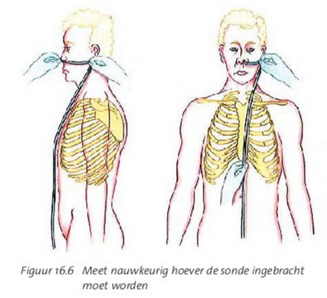
Een voedingssonde inbrengen
Voorlichting en info
Werkwijze
Observatiepunten
Benauwdheid en hoesten
Vastzitten vd sonde
Geen luchtgeluiden of
maagretentie

Slide 12
Observatiepunten
Benauwdheid en hoesten
De maagsonde komt niet verder
Geen luchtgeluiden of maagretentie

Slide 13
Toedieningssystemen
Spuit
Zwaartekracht
Voedingspomp

Slide 14
Toediening
Bolus of druppelsgewijs
Hygiënisch werken
Zit de sonde nog goed?
Juiste temperatuur
Juiste voeding
Wensen zorgvrager, samenwerking

Slide 15
Mogelijke complicaties
Misselijkheid, braken
Aspiratie
Gestoord defecatiepatroon
Ontstekingen in de mond

Slide 16
Extra zorg
Neus
Wond bij PEG sonde
Psychosociale aspecten

Slide 17
Verwijderen maagsonde
Vervelend gevoel
Snel en hygiënisch werken

Slide 18
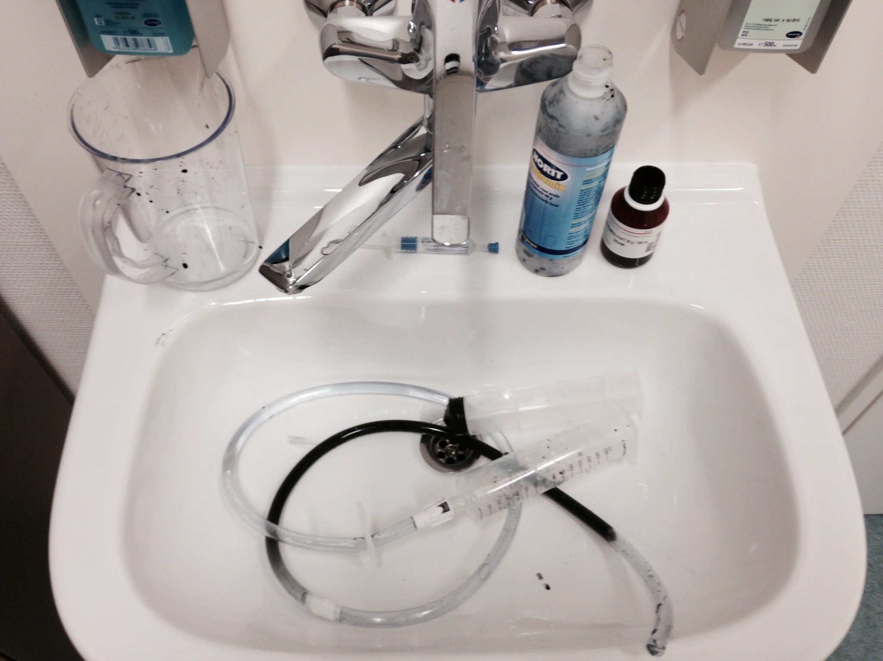
Spoelen van de maag
Moet binnen een uur na inname van giftige stof
Moet bij bewustzijn zijn
Alleen wanneer er een grote hoeveelheid dodelijkgif is ingenomen en er geen tegengif bestaat.
Alleen in opdracht van een arts

Slide 19
Contraindicaties
Niet bij inname van
bijtende en brandende stoffen
schuimende vloeistoffen ( bv shampoo)
Aardolieproducten

Slide 20
Verwerkingsopdrachten
Verwerkingsopdrachten bij H16 op blz. 129: 3 t/m 6 Schooltas blz 145

